Slide 1
MechDec
癌症驱动基因优先排序
突变机制编码与多关系图学习
科研进展汇报
2026.09
01
Notes:
第 1 页｜MechDec：癌症驱动基因优先排序
建议时长：0:25
讲解稿
这次汇报围绕 MechDec 展开。我们关注的是基因层面的驱动基因优先排序：一方面利用基因自身的多组学和突变信息，另一方面利用基因之间的相互作用与解卷积来源的相似性。今天按数据与模型、方法验证、候选解释三个部分介绍。五张主图对应的结果是主体，最后说明目前的证据边界与后续实验。
读图与讨论补充
本文中的“机制”首先指截断与错义相关突变特征的结构化编码，并不意味着模型已经证明某个基因的因果机制。“Dec”指解卷积来源的基因相似关系。模型输出是排序分数，不在本报告中解释为经过校准的临床概率。
来源
D:/test11/results/phase1_std64_routing_2x5_10x5_v1/MechDec/metadata.json
D:/test11/cancer_driver/run_strict_stdbench_v6_hetero_v2arch.py

Slide 2
数据与标签
在统一的基因空间中整合三类输入
输入 | 维度 | 内容
多组学 | 64D | 差异表达 / 突变率 / 甲基化 / CNA
突变机制 | 4D + 7D | 截断相关 / 错义相关
Dec | 648D | 27 癌种 × 24 通道
729
1,968
16,599
Strict-A 阳性
基准阴性
基准未标记
03
Notes:
第 3 页｜数据与标签
建议时长：1:05
讲解稿
模型在统一的 19,296 个基因上构建。节点上下文为 64 维，由差异表达、突变率、甲基化和 CNA 四组各 16 个特征组成。突变机制部分另行读取 mutation bag：截断相关 4 维、错义相关 7 维。Dec 输入则来自 27 个癌种、24 个通道，总计 648 维的基因谱。监督标签采用 Strict-A：729 个阳性、1,968 个基准阴性，其余 16,599 个为基准未标记基因。
读图与讨论补充
64D 输入以实际加载的 gene_features.pt 为准，已检查其张量头为 19296×64；同目录 features.npy 与 meta.json 仍保留旧的 32D 信息。四组特征的癌种列并不完全相同，不能把它们画成严格一致的“同一批16癌种×4”。其中甲基化/CNA来自 EMOGI 官方数据的对齐补充，存在覆盖缺失，后续应分层检查。648D包含 TI 2通道、TME 11通道和 MUTTME 11通道；不是648种细胞，也不是648个患者。
来源
D:/test11/processed_emogi_like_diffexpr16_mutrate16_meth16_cna16_v1/gene_features.pt
D:/test11/processed_emogi_like_diffexpr16_mutrate16_meth16_cna16_v1/feature_names.txt
D:/test11/processed_emogi_like_diffexpr16_mutrate16_meth16_cna16_v1/emogi_cna16_build_report.tsv
D:/test11/results/phase1_std64_routing_2x5_10x5_v1/run_manifest.json
D:/test11/results/paper_freeze_20260825/fig5_contract_v1/canonical_manifest.json

Slide 3
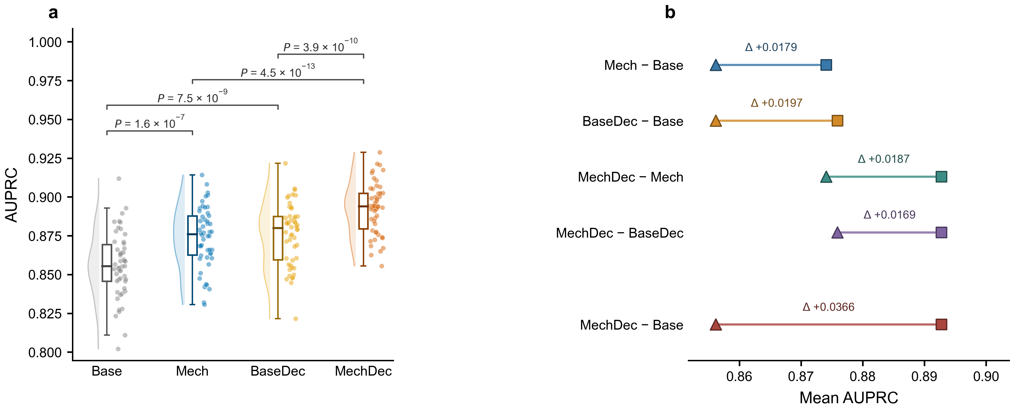
图2a–b 模块增益
四种配置、五组配对比较
Mech 与 Dec 的模块增益均为正
06
Notes:
第 6 页｜图2a–b 模块增益
建议时长：1:10
讲解稿
四组平均AUPRC从Base的0.8562提升到Mech的0.8741、BaseDec的0.8759，完整MechDec达到0.8928。相对Base，总提升为0.0366；在Mech上加入Dec，平均提升0.0187。散点展示每折结果，较大的标记展示均值。这里更适合说两个模块提供互补增益。双差交互项为−0.0010，原始配对检验P约0.490，因此没有证据支持超过相加效应的显著协同。
读图与讨论补充
Mean±SD分别是0.856160±0.021281、0.874061±0.019692、0.875893±0.019967、0.892759±0.016706。总差值由相同50折均值相减得到，不新增显著性声明。图中点横向轻微位移仅用于避免遮挡，AUPRC数值未变。AUPRC在项目中由average_precision_score计算。若有人追问P值，需解释折间相关性以及验证折早停的限制；本页以效应量和分布为主。 交互项 −0.0010，P=0.490，未见超过相加效应的显著协同。这张图主要回答模块是否有效，不能单凭若干显著性括号声称模块之间存在协同。正式交互项为−0.0010，P=0.490。P值沿用原始分析，50折并非独立实验。讲解时优先报告0.0366总增益与逐折分布。
来源
D:/test11/results/phase1_std64_routing_2x5_10x5_v1/analysis/phase1_summary_combined.tsv
D:/test11/results/phase1_std64_routing_2x5_10x5_v1/analysis/phase1_per_fold_combined.tsv
D:/test11/results/phase1_std64_routing_2x5_10x5_v1/analysis/phase1_paired_contrasts.tsv
D:/test11/图/pic/Figure2_v4.png

Slide 4
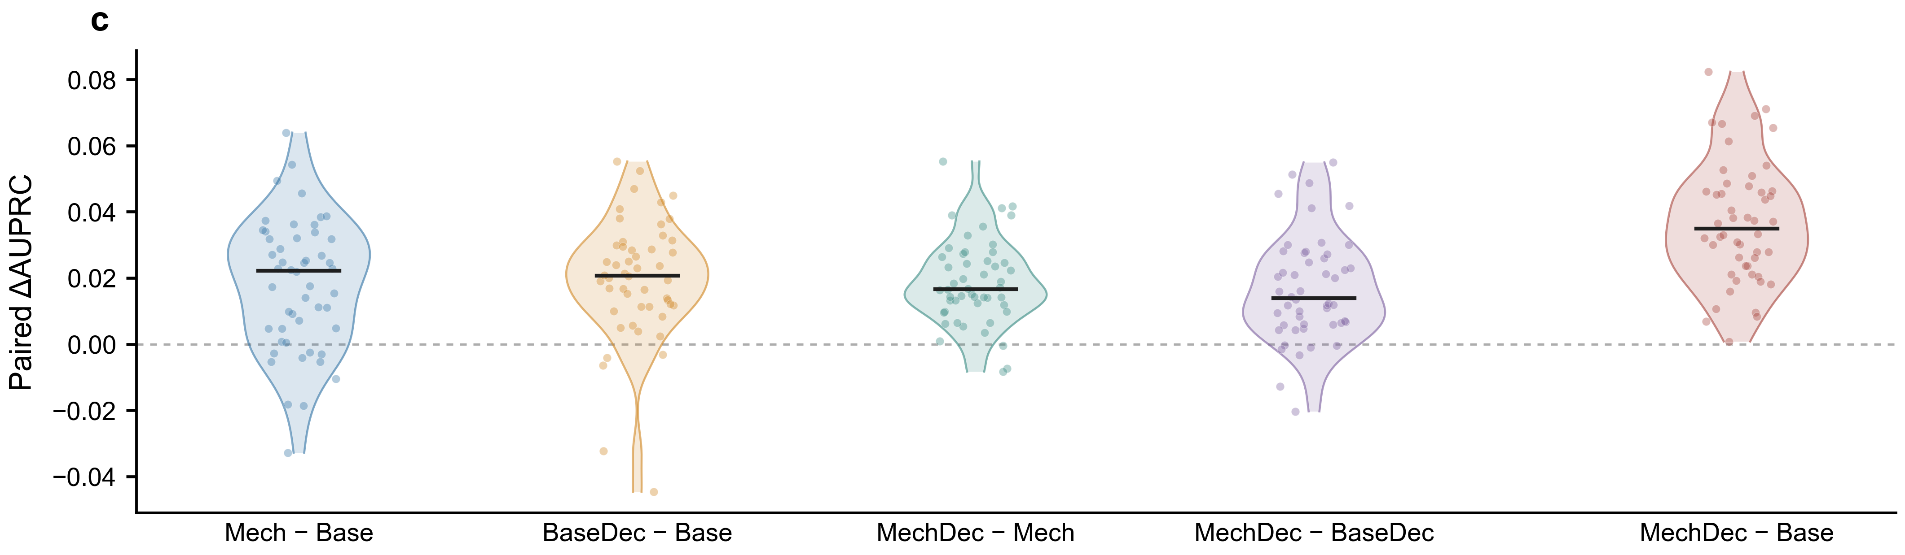
图2c 配对差值
观察同一折的差值分布
07
Notes:
第 7 页｜图2c 配对差值
建议时长：1:00
讲解稿
四组平均AUPRC从Base的0.8562提升到Mech的0.8741、BaseDec的0.8759，完整MechDec达到0.8928。相对Base，总提升为0.0366；在Mech上加入Dec，平均提升0.0187。散点展示每折结果，较大的标记展示均值。这里更适合说两个模块提供互补增益。双差交互项为−0.0010，原始配对检验P约0.490，因此没有证据支持超过相加效应的显著协同。
读图与讨论补充
五组差值顺序为 Mech−Base、BaseDec−Base、MechDec−Mech、MechDec−BaseDec、MechDec−Base。箱体或密度图上的中位线不等于均值；不要把本面板的黑色水平线误读为 b 面板的均值。50 折存在训练样本重叠，后续应补充重复级统计敏感性。交互项 P=0.490，未见显著协同。
来源
D:/test11/results/phase1_std64_routing_2x5_10x5_v1/analysis/phase1_summary_combined.tsv
D:/test11/results/phase1_std64_routing_2x5_10x5_v1/analysis/phase1_per_fold_combined.tsv
D:/test11/results/phase1_std64_routing_2x5_10x5_v1/analysis/phase1_paired_contrasts.tsv
D:/test11/图/pic/Figure2_v4.png

Slide 5
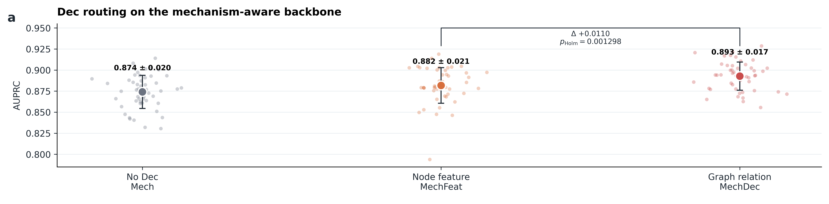
图3a Dec 输入方式
在 Mech 骨干上，边优于特征
Edge − Feature = +0.0110
Holm P = 0.00130
08
Notes:
第 8 页｜图3a Dec 输入方式
建议时长：1:00
讲解稿
这一页单独展示图3a，也就是 Dec 路由比较，这是"边优于特征"的关键证据。在 Mech 骨干上，无 Dec 时平均 AUPRC 为 0.874，作为节点特征时为 0.882，作为图关系时为 0.893。关系相对特征输入平均提升 0.0110，Holm 校正 P 约 0.00130。这支持在当前结构化机制骨干上采用 Dec 关系输入。但需要注意，这一优势依赖骨干：在 Base 骨干上，BaseFeat 约 0.8796，BaseDec 约 0.8759，边输入没有显著优势。因此结论是输入方式与骨干相匹配。
读图与讨论补充
MechFeat 参数 180,260，MechDec 参数 147,626，因此 edge 的收益并非由更大的总参数量解释。Base 骨干上 edge−feature 差 −0.003676，P=0.278。该 Base 结果虽不在五张主图的主面板中，但来自同一 Phase1 完整实验。图中均值旁的±是标准差。邻域构成是描述性统计，不能由driver比例更低推出Dec更准确或证明新机制。置换保持无标签图结构但重新分配基因身份；它不同于保持每个基因度数的随机重连。Base骨干上的edge-vs-feature结果见主讲第7页，避免将此图的结论扩展到所有骨干。
来源
D:/test11/results/phase1_std64_routing_2x5_10x5_v1/analysis/phase1_summary_combined.tsv
D:/test11/results/phase1_std64_routing_2x5_10x5_v1/analysis/phase1_paired_contrasts.tsv
D:/test11/图/pic/Figure3_3panel_composite.png

Slide 6
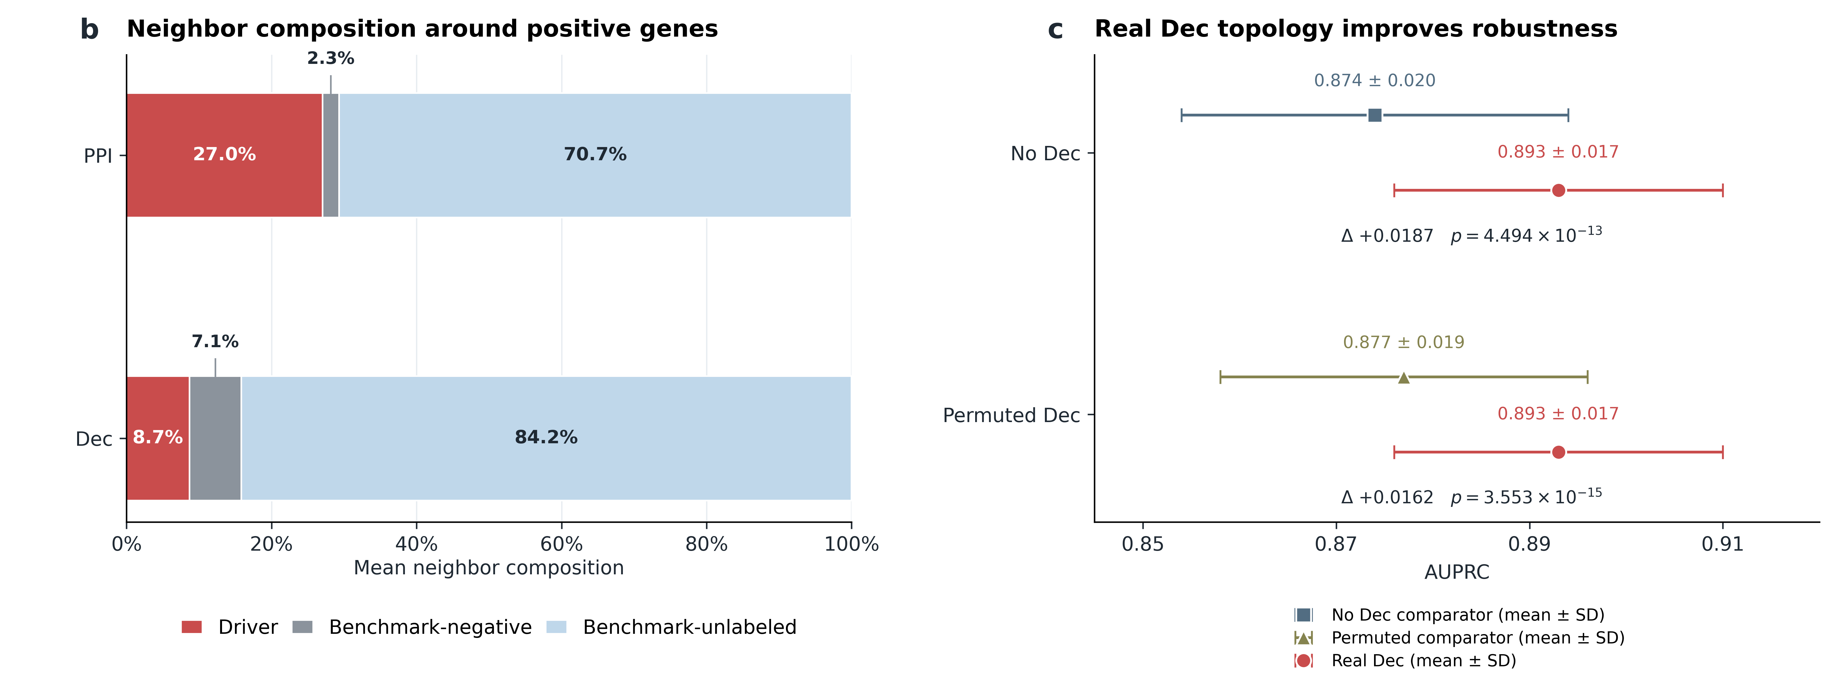
图3b–c 邻域与置换
Dec 连接到不同的基因邻域，真实对应关系提供有效信息
09
Notes:
第 9 页｜图3b–c 邻域与置换
建议时长：1:00
讲解稿
左图比较681个具有两类有效邻域的阳性基因。PPI邻居中已知driver平均占27.0%，Dec中为8.7%；Dec邻居中的未标记基因比例更高。这说明两类关系呈现不同的邻域构成，但不能单独证明生物学机制。右图显示真实Dec相对无Dec提升0.0187，相对置换Dec提升0.0162，支持真实基因与Dec图结构之间的对应包含有效信息。
读图与讨论补充
邻域比例是逐阳性基因计算后取均值，分母使用同一681基因配对子集。未标记不是非驱动。置换方案为Sattolo节点重标记，保持图的无标签拓扑和整体度分布，但不会保持每个具体基因原有的度数；因此不能把它称为固定逐基因度数的随机重连。真实Dec与置换Dec参数数量相同。后续若要进一步排除hub bias，应补充逐基因度数保持的重连和度分层。 图中均值旁的±是标准差。邻域构成是描述性统计，不能由driver比例更低推出Dec更准确或证明新机制。置换保持无标签图结构但重新分配基因身份；它不同于保持每个基因度数的随机重连。Base骨干上的edge-vs-feature结果见主讲第7页，避免将此图的结论扩展到所有骨干。
来源
D:/test11/results/figure3_redraw_3panel_current/plotting_manifest.json
D:/test11/cancer_driver/run_phase1_std64_routing_2x5_v1.py:1
D:/test11/图/pic/Figure3_3panel_composite.png

Slide 7
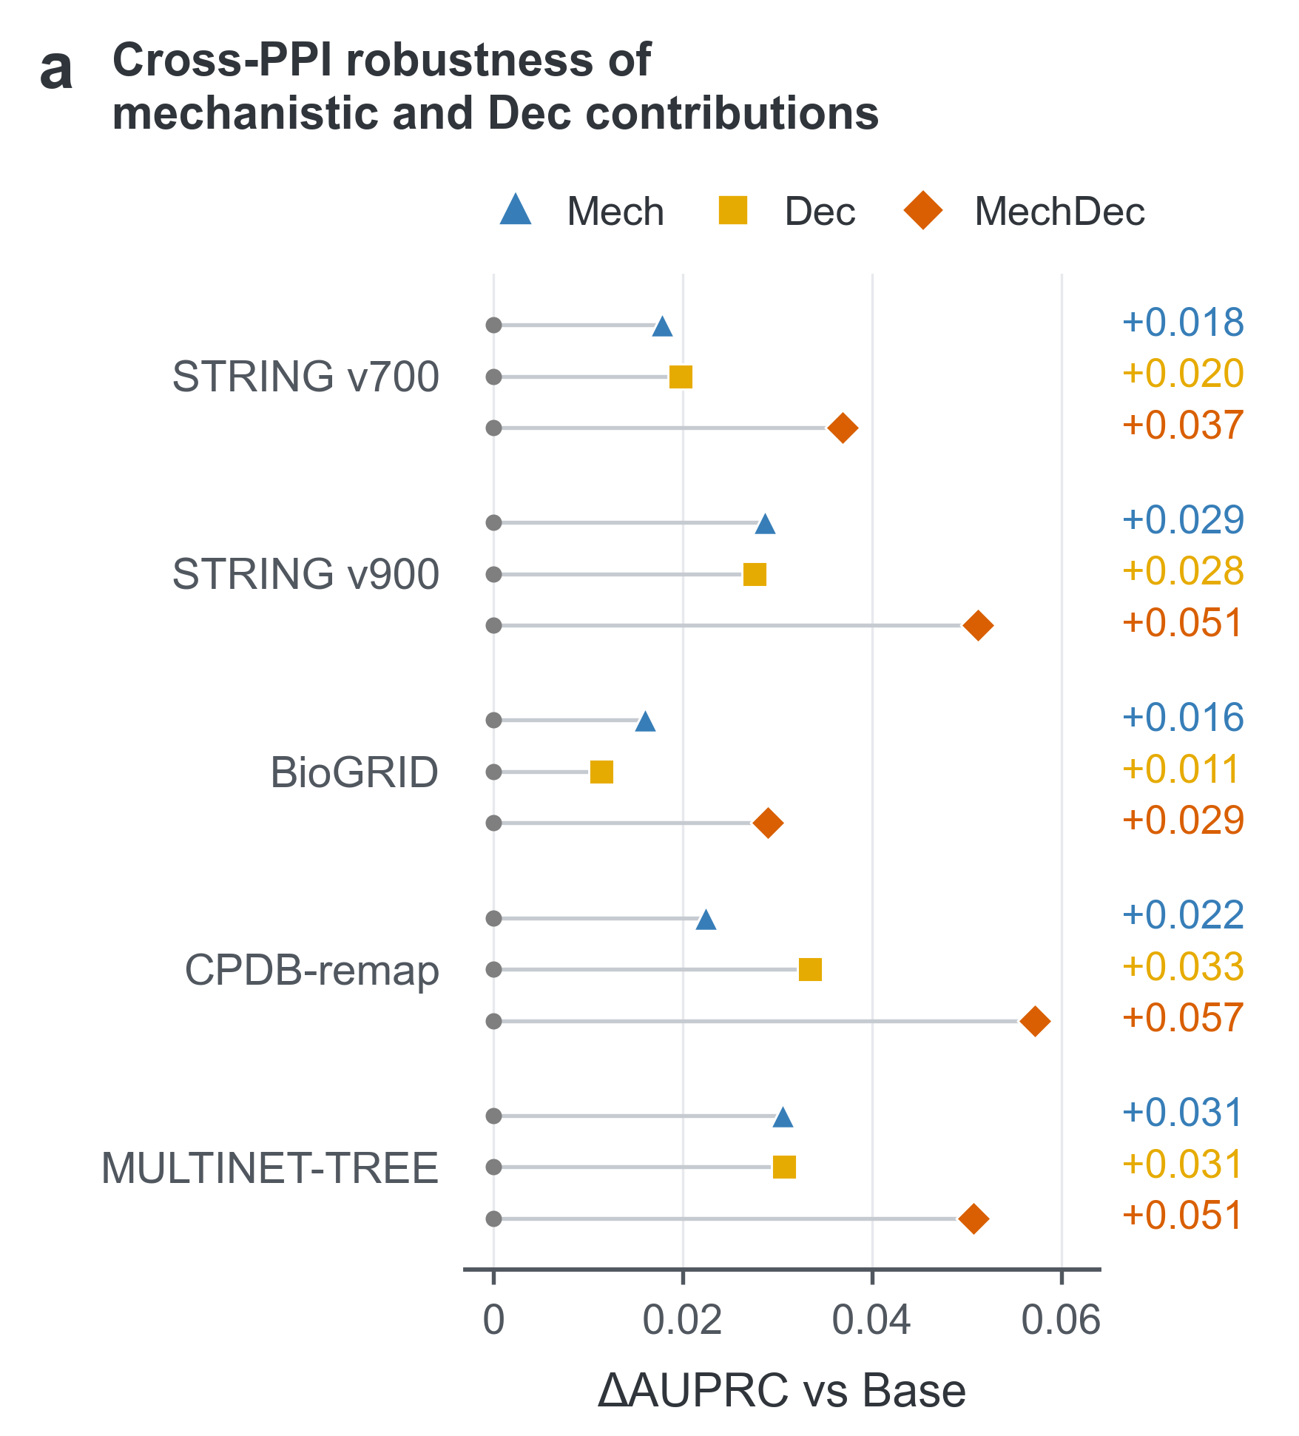
图4a 跨 PPI
在五个 PPI 条件下重新训练
收益稳健性
五个 PPI 条件：
• STRING 700 / 900
• BioGRID
• HumanNet
• IRefIndex
MechDec 相对 Base 的平均增益均为正
范围：0.029 – 0.057
10
Notes:
第 10 页｜图4a 跨 PPI
建议时长：1:05
讲解稿
五个 PPI 条件中，MechDec 相对 Base 的平均 AUPRC 差值均为正，范围约 0.029 到 0.057。这里测试的是在每个 PPI 上重新训练后的稳健性，不是把一个已训练模型直接迁移到新网络。STRING700 和 STRING900 来自同一数据库的阈值变化。右侧补充说明外层隐藏阳性的 Recall@300 结果在第 20 页补充材料中展示，那是区别于主 AUPRC 流程的一组恢复证据。
读图与讨论补充
左侧源于 std64_cross5PPI_auprc_clean4_v1，STRING700 在独立跨 PPI 重跑中的总差为 0.036840，与 Phase1 的 0.036599 略有区别；本页保留各自来源。STRING700/900 来自同一数据库的阈值变化，不能称为五个完全独立数据库。五个 PPI 中 MechDec 都高于 Base。面板a当前图片显示ΔAUPRC，而较早图注和登记表仍写Recall@300；应以当前图片及对应跨PPI AUPRC表解释。本报告已将Recall@300作为另一个指标单独呈现。面板b包含MLP，并且部分名称代表适配/启发式实现，不称七种官方GNN直接复现。面板c的HGT是n.s.，不能说全部显著。
来源
D:/test11/results/std64_cross5PPI_auprc_clean4_v1/paired_component_effects.tsv
D:/test11/results/clean_reference_panels_final_v1/used_data/Fig4b_clean_crossppi_recall_at300.tsv
D:/test11/cancer_driver/run_fold_hidden_recovery_crossppi_v2_clean4.py
D:/test11/图/pic/Figure4_final.png

Slide 8
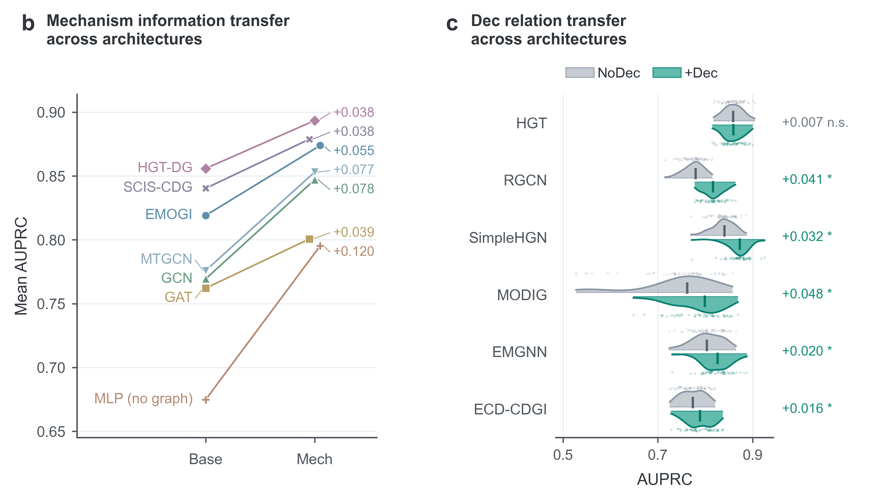
图4b–c 跨架构
b：机制信息 7 个实现均值上升
c：Dec 5/6 获支持，HGT 为 n.s.
11
Notes:
第 11 页｜图4b–c 跨架构
建议时长：1:50
讲解稿
这里比较七种替代实现接入机制信息前后的平均AUPRC。所有实现的均值都上升，增益从约0.038到0.120不等。没有图结构的MLP也有较大收益，说明突变信息本身具有预测价值；GNN结果则说明这部分信息可以与不同网络学习方式结合。需要注意，这里验证的是机制信息的可迁移性，而非原始两分支注意力结构在所有模型中的直接复现。 Dec关系在六种架构中都表现出正的平均AUPRC变化。RGCN、SimpleHGN、MODIG、EMGNN和ECD-CDGI在当前统计流程下获得支持。HGT仅提升约0.007，95%区间跨过零，P约0.585。这说明Dec关系可以在多种架构中使用，但效应大小和稳定性受架构影响，因此不把结论表述为对所有GNN都显著有效。
读图与讨论补充
图上的简名与实际实现映射：EMOGI为EMOGI_Cheby2，GAT为GAT2_plain，GCN为GCN2_plain，HGT-DG为HGTDG_single_relation_attn，SCIS-CDG为SCIS_CDG_inspired_aug，MTGCN为MTGCN_MultiTask，MLP为MLP_NoGraph。不能把这些结果解释为官方模型原样的全量SOTA排名，也不能把包含MLP的七种实现全部称为GNN。实验接入方式包含展平或模型适配的机制表示。 HGT的95%bootstrap区间为−0.00345到0.02206。其他五种架构均值增益分别0.040845、0.031805、0.047530、0.020237、0.016100。原分析使用50对折结果进行bootstrap与Wilcoxon；这里沿用数据展示、不新增检验。图表的横向线段是记录的95%区间，不是标准差。对折相关性和多模型比较应在后续统计敏感性分析中进一步处理。 面板a当前图片显示ΔAUPRC，而较早图注和登记表仍写Recall@300；应以当前图片及对应跨PPI AUPRC表解释。本报告已将Recall@300作为另一个指标单独呈现。面板b包含MLP，并且部分名称代表适配/启发式实现，不称七种官方GNN直接复现。面板c的HGT是n.s.，不能说全部显著。
来源
D:/test11/results/external_mech_transfer_clean_v1/forest_mech_transfer_from_log.tsv
D:/test11/results/paper_figures_final_20260904/Fig4_FINAL_CAPTION.md
D:/test11/图/pic/Figure4_final.png
D:/test11/results/fig4c_dec_transfer_clean_v1/FIG4C_MASTER_6MODEL_FINAL.tsv

Slide 9
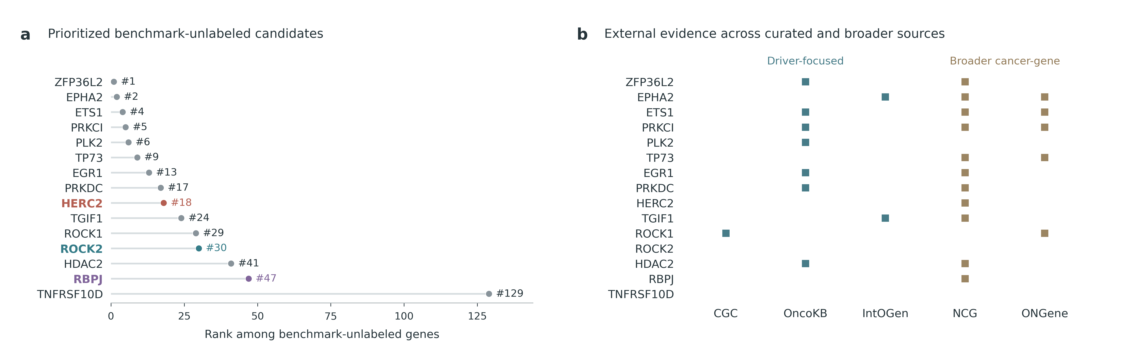
图5a–b 候选与数据库
15 个代表基因兼顾排名与主题覆盖
12
Notes:
第 12 页｜图5a–b 候选与数据库
建议时长：1:00
讲解稿
预测后，我们在16,599个基准未标记基因中进行排序，再选出兼顾高排名与12类主题覆盖的15个代表性候选。左侧列出它们在完整未标记集合中的排名，右侧记录CGC、OncoKB、IntOGen、NCG和ONGene的支持。HERC2、ROCK2和RBPJ分别位于18、30和47名，将用于后面的文献案例。这里用“基准未标记候选”，不把它们统称为全新发现。
读图与讨论补充
15个代表基因并不是连续Top15，TNFRSF10D排名129，选择受主题覆盖约束。数据库命中仅表示该来源已有记录；几个数据库可能共享文献，不能将命中数当作完全独立证据的数量。CGC/OncoKB/IntOGen与NCG/ONGene的证据范围不同。当前候选来自单一clean MechDec排序；历史跨PPI D3增强模型的候选稳定性不能作为本套候选的验证。 15个候选经过排名与主题覆盖约束，并非连续Top15。已知数据库命中表明这些基因已有相关记录，不能全部称作新发现。ORA与GSEA中同一主题可能对应不同精确通路；两者也不是相互独立验证。最后三例不是本项目的湿实验，作用方向依赖癌种。
来源
D:/test11/results/paper_freeze_20260825/fig5_contract_v1/canonical_candidate_top15.tsv
D:/test11/results/paper_freeze_20260825/fig5_contract_v1/canonical_manifest.json
D:/test11/results/paper_freeze_20260825/fig5_external_support_contract_v1/external_support_master_v1.tsv
D:/test11/图/pic/Figure5_final.png

Slide 10
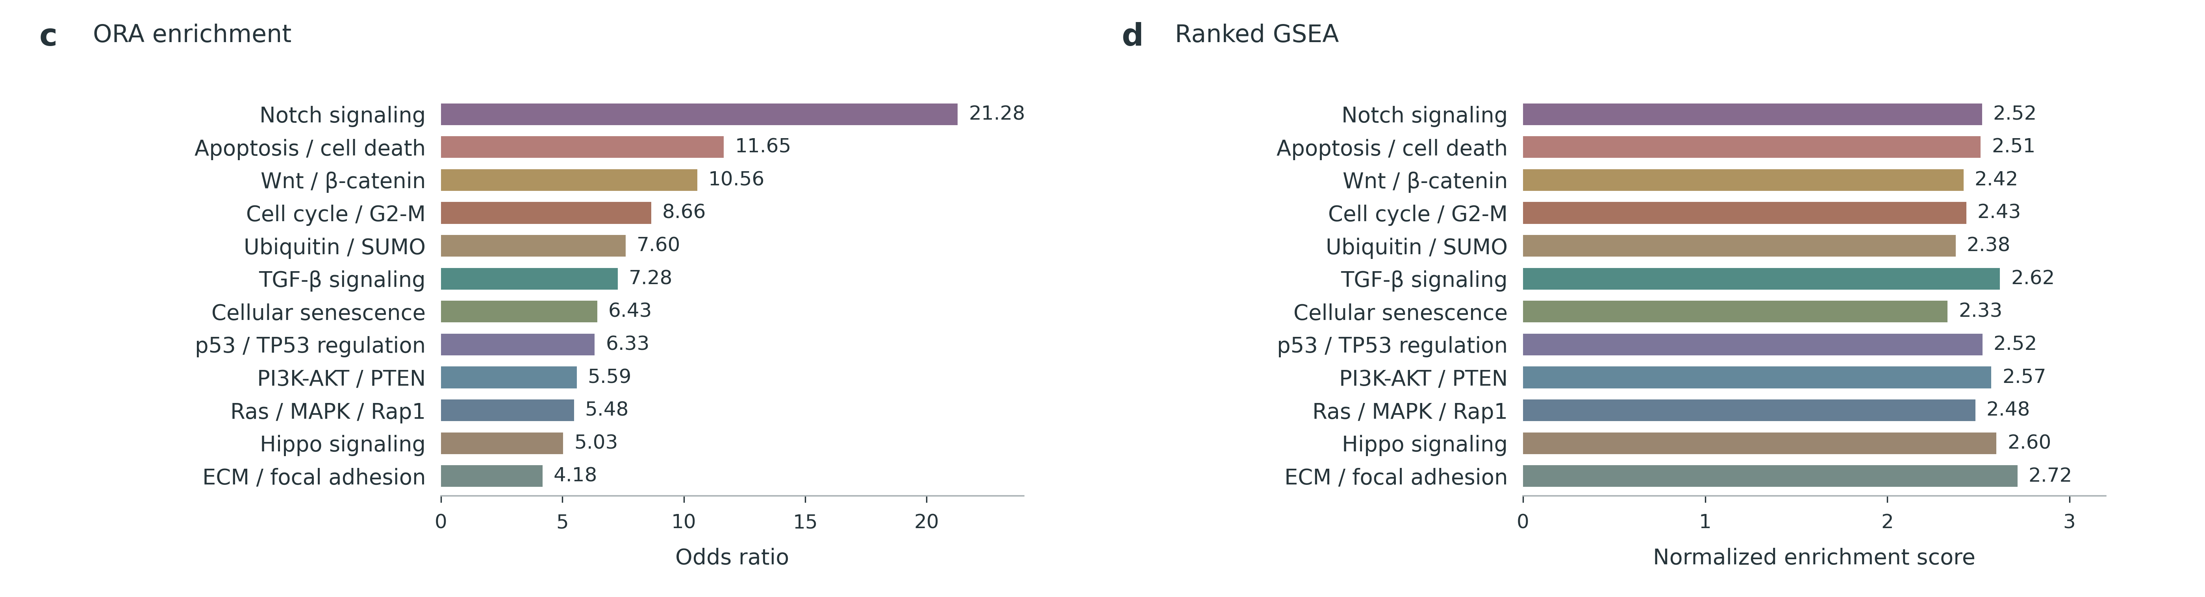
图5c–d 通路
ORA 使用未标记 Top500；GSEA 使用全部未标记基因连续排序
13
Notes:
第 13 页｜图5c–d 通路
建议时长：1:00
讲解稿
左侧 ORA 评价未标记基因 Top500 在通路中的过度代表，右侧 GSEA 使用全部 16,599 个未标记基因的连续分数。展示的 12 个主题涉及细胞命运、信号转导以及微环境相关过程。两类分析在主题层面提供了互补解释，但它们使用同一套预测结果，因此不能视作两次独立外部验证。
读图与讨论补充
ORA背景为全部未标记基因与各通路库的交集，按库独立进行单侧Fisher检验和BH-FDR；GSEA不是对Top500进行分析。图中的ORA与GSEA有些对应同一精确通路，有些仅属于同一主题，例如Notch的具体条目来源不同。所有精确条目、FDR和命中基因应见补充数据。富集支持集合层面的合理性，不能推断每个候选都属于driver，更不能从主题富集推出候选因果机制。 15个候选经过排名与主题覆盖约束，并非连续Top15。已知数据库命中表明这些基因已有相关记录，不能全部称作新发现。ORA与GSEA中同一主题可能对应不同精确通路；两者也不是相互独立验证。最后三例不是本项目的湿实验，作用方向依赖癌种。
来源
D:/test11/results/paper_freeze_20260825/fig5_contract_v1/canonical_manifest.json
D:/test11/_audit/fig5_enrichment_provenance_audit/theme_exact_mapping.tsv
D:/test11/图/pic/Figure5_final.png

Slide 11
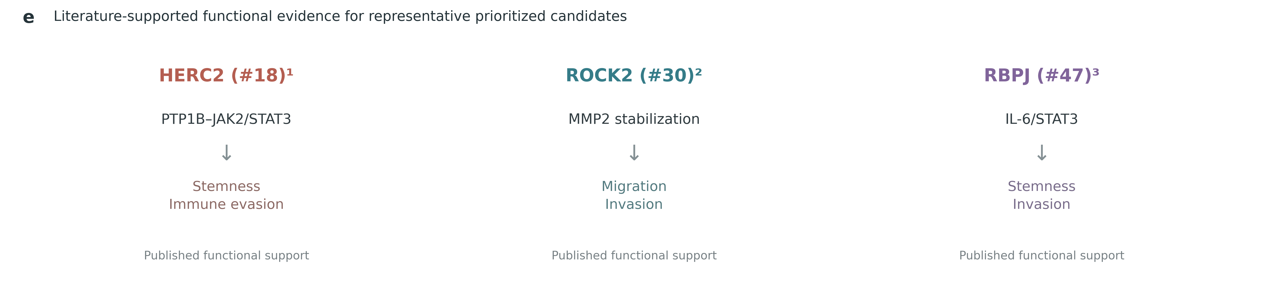
图5e 文献证据
三个候选的已发表功能证据
肝细胞癌
肝细胞癌
胶质母细胞瘤
PMID 36721234
PMID 25251472
PMID 32885530
14
Notes:
第 14 页｜图5e 文献证据
建议时长：1:00
讲解稿
这三例用于说明高排名候选有可追溯的生物学依据。HERC2在肝细胞癌研究中通过PTP1B相关调控促进JAK2/STAT3信号，与干性和免疫逃逸相关。ROCK2在肝细胞癌中通过影响MMP2稳定性促进侵袭和迁移。RBPJ在胶质母细胞瘤中与IL-6/STAT3信号及干性有关。这些都是已发表工作的功能证据，不是本项目已经完成的湿实验。
读图与讨论补充
HERC2 与 PTP1B 的关系不能画成简单的逐级激活：原文指出其影响 PTP1B 与 JAK2 的耦合。三者的作用都依赖癌种和实验背景，不称为普遍促癌基因。论文包含敲低/过表达、救援或体内证据，但这些证据的来源应明确归属于原论文。后续新实验需在预先确定的癌种和表型中验证。15个候选经过排名与主题覆盖约束，并非连续Top15。已知数据库命中表明这些基因已有相关记录，不能全部称作新发现。ORA与GSEA中同一主题可能对应不同精确通路；两者也不是相互独立验证。最后三例不是本项目的湿实验，作用方向依赖癌种。
来源
D:/test11/fig5d_three_case_evidence_contract_v1.tsv
https://pmc.ncbi.nlm.nih.gov/articles/PMC9890722/
https://pubmed.ncbi.nlm.nih.gov/25251472/
https://pmc.ncbi.nlm.nih.gov/articles/PMC7648018/

Slide 12
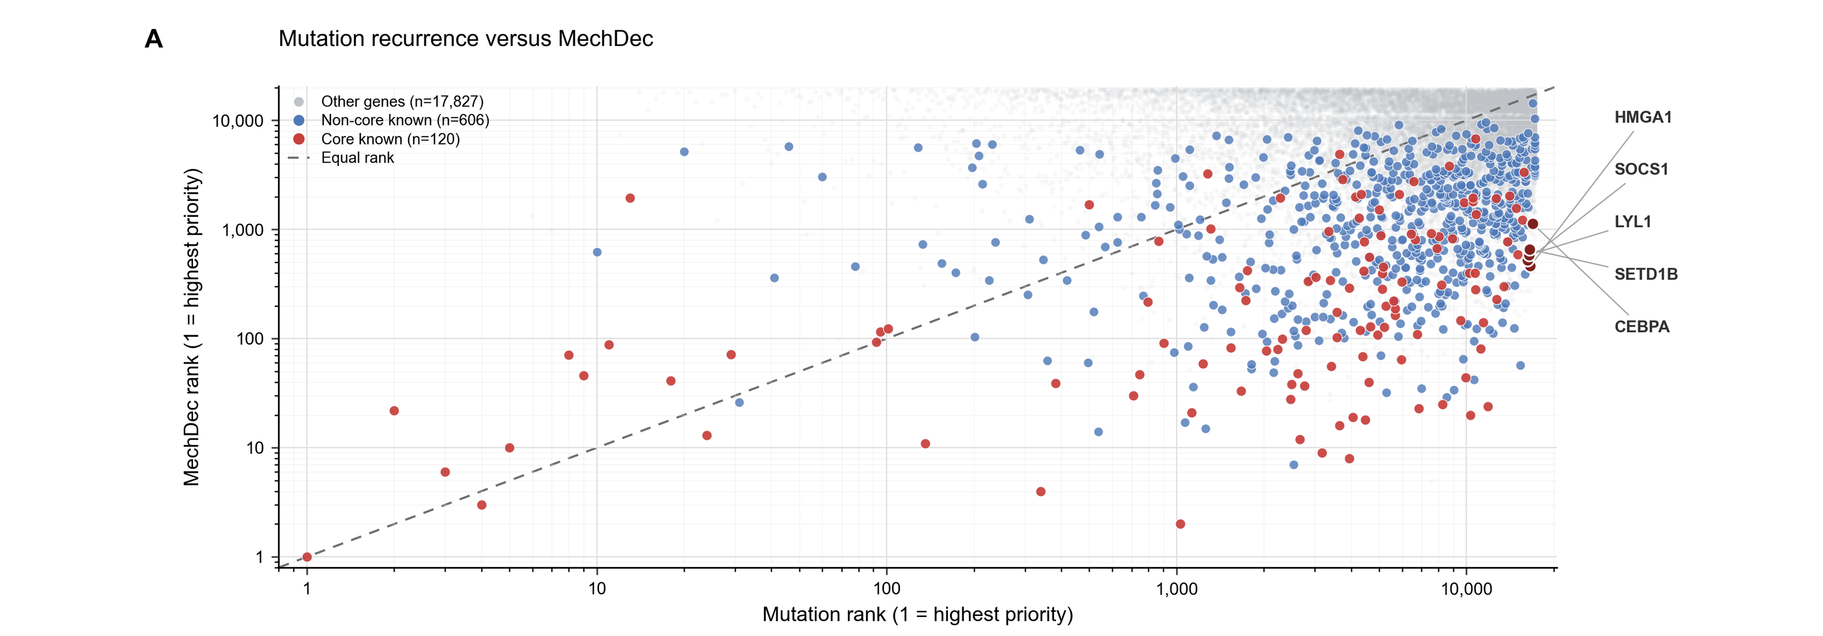
图6A 排名散点
MechDec 与 Mutation 提供不同信息
15
Notes:
第 15 页｜图6A 排名散点
建议时长：1:00
讲解稿
每个点代表一个共同基因集中的基因，横轴为突变排序，纵轴为MechDec排序，两轴采用log10。由于1代表最高优先级，图中越靠下的点在MechDec中排名越高；等排名虚线下方表示MechDec给予更高优先级。部分已知驱动基因即便突变频率排名较低，仍能得到较高的MechDec排名。这支持模型利用了频率之外的信息。
读图与讨论补充
本页使用18,553个MechDec与Mutation共同覆盖的基因，已知driver 726个，其中核心120、非核心606。Mutation是MC3 PASS、16癌种、患者级汇总并经长度归一的排序，不能简称未经处理的突变次数。MechDec分数来自所有折模型的全基因预测平均，部分已知标签参与过训练；因此这是描述性重排序，而非未见标签测试。本页直接放大原始 A 面板，保留对数刻度及原图基因标注。 已知driver总数726=120核心+606非核心，其他基因数17,827，共同集合18,553。核心恢复19→81个，非核心27→146个。MechDec使用全折全基因平均分数，不能当作独立外层测试。MutSigCV在三方法共同集合和并列规则上仍需严格敏感性检查。图的结论定位为已知基因重排序与覆盖展示。
来源
D:/test11/results/fig6_clean_common_universe_v1/FIG6_GENE_MASTER_V1.tsv
D:/test11/results/fig6_clean_common_universe_v1/FIG6_RECOMPUTE_MANIFEST_V1.json
D:/test11/cancer_driver/run_phase1_std64_routing_2x5_v1.py:200
D:/test11/图/pic/FIG6_COMBINED_final_pubstyle_v3.png

Slide 13
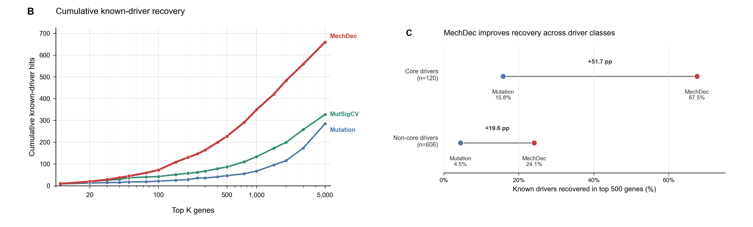
图6B–C Top500 覆盖
核心恢复 19 → 81 个，非核心恢复 27 → 146 个
Top500：46 → 227 个已知 driver
16
Notes:
第 16 页｜图6B–C Top500 覆盖
建议时长：1:05
讲解稿
在冻结的Top500口径下，MechDec恢复227个已知driver，Mutation恢复46个。分层后，核心driver为81/120，对应67.5%；Mutation为19/120，对应15.8%。非核心driver为146/606，对应24.1%，Mutation为27/606，对应4.5%。左图补充不同K下的累计恢复。这些数字说明排序覆盖差异，但仍属于当前已知基因集上的描述性分析。
读图与讨论补充
核心组提升 51.7 个百分点，非核心组提升 19.6 个百分点。B 面板保留原图 TopK 对数横轴及全部曲线，C 面板保留原图哑铃图，比例分母分别为 120 和 606。MutSigCV 曲线沿用现有冻结结果，严格三方法共同集合、重新排序与并列规则仍需敏感性检查。模型使用全折全基因平均分数，此处仍为描述性覆盖比较。已知driver总数726=120核心+606非核心，其他基因数17,827，共同集合18,553。核心恢复19→81个，非核心27→146个。MechDec使用全折全基因平均分数，不能当作独立外层测试。MutSigCV在三方法共同集合和并列规则上仍需严格敏感性检查。图的结论定位为已知基因重排序与覆盖展示。
来源
D:/test11/_audit/fig6_final_pubstyle_20260909_v2/FIG6C_driver_class_values_top500.tsv
D:/test11/results/fig6_clean_common_universe_v1/FIG6B_CUMULATIVE_RECOVERY_V1.tsv
D:/test11/results/fig6_clean_common_universe_v1/FIG6_RECOMPUTE_MANIFEST_V1.json
D:/test11/图/pic/FIG6_COMBINED_final_pubstyle_v3.png

Slide 14
阶段性结论
机制信息与关系信息均有贡献
0.893
5 / 5
候选解释
主分析平均 AUPRC
PPI 条件平均增益为正
排名、通路与文献
19
Notes:
第 19 页｜阶段性结论
建议时长：0:30
讲解稿
本阶段建立了一个区分基因内部机制信息与基因间关系信息的驱动基因排序框架。MechDec在当前主分析中达到0.893的平均AUPRC，在五个PPI条件下保持正的平均增益，并形成了可追溯的候选解释链。下一阶段重点不是继续堆叠架构，而是通过更严格评价、偏倚控制和独立验证，提高结论的可信度。
读图与讨论补充
0.893是Phase1平均验证折AP的四舍五入结果；五个PPI条件包括同一STRING数据库的两个阈值；候选解释链并不等于新driver已被实验确认。讨论可以围绕三个具体问题：哪项泛化验证最优先、Dec专属性还缺哪个对照、首批独立验证候选如何选。
来源
D:/test11/results/phase1_std64_routing_2x5_10x5_v1/analysis/phase1_summary_combined.tsv
D:/test11/results/std64_cross5PPI_auprc_clean4_v1/paired_component_effects.tsv
D:/test11/results/paper_freeze_20260825/fig5_contract_v1/canonical_manifest.json

Slide 15
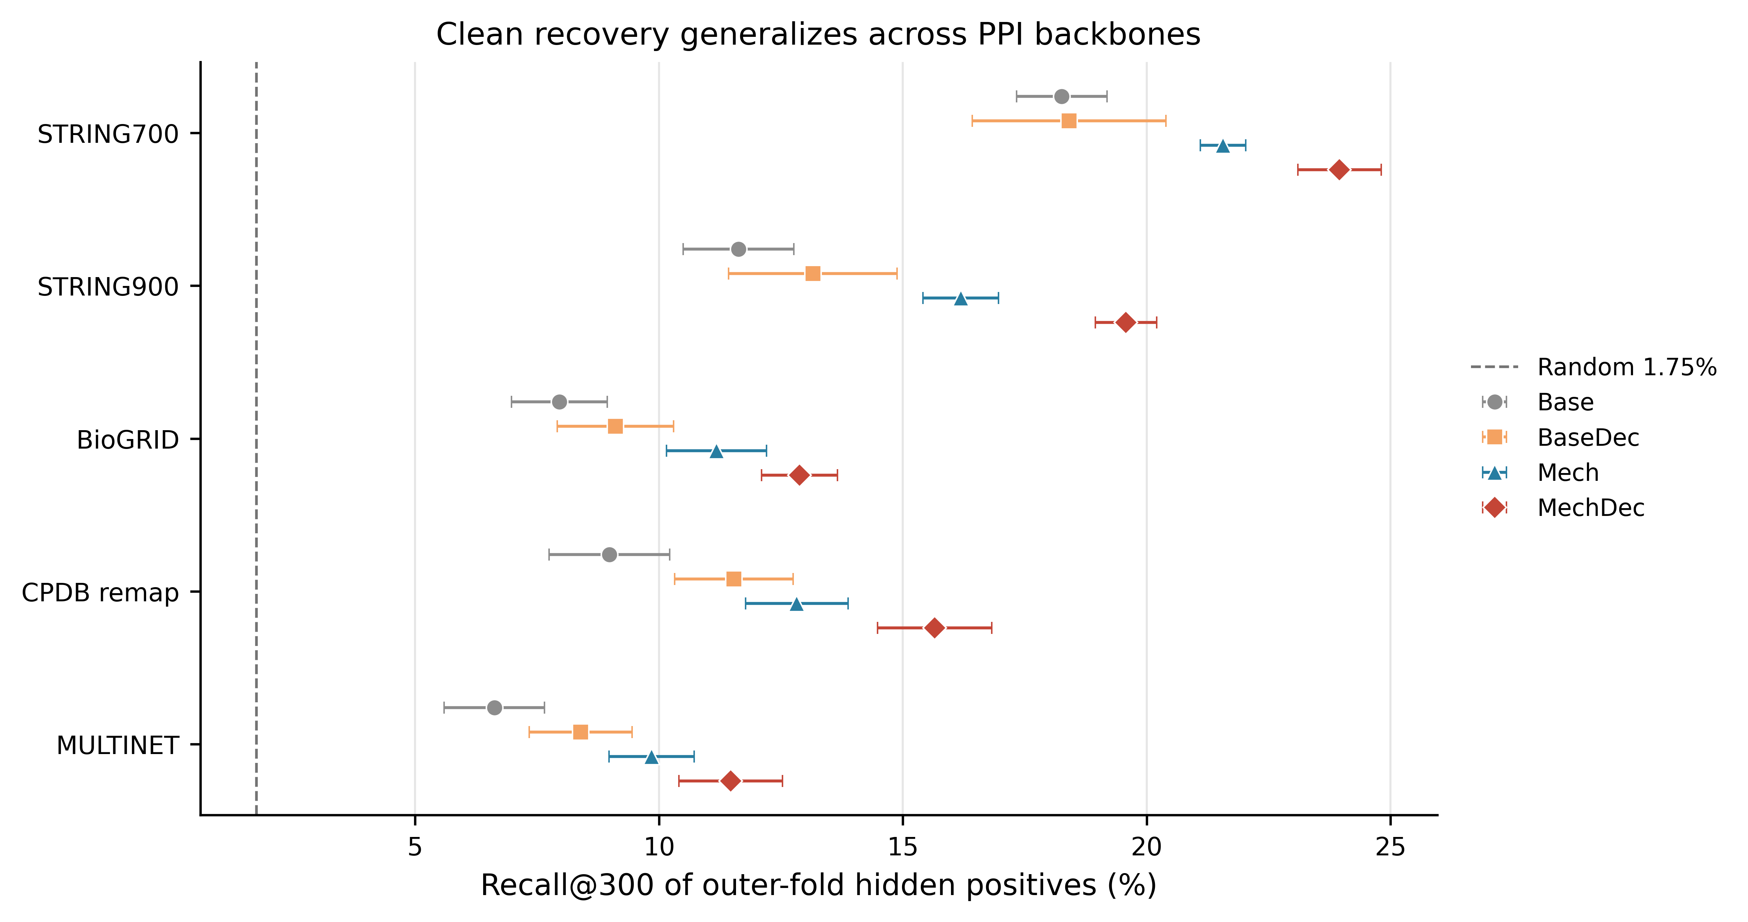
补充 跨 PPI 隐藏阳性恢复
外层测试标签不参与训练或早停
20
Notes:
第 20 页｜补充 跨 PPI 隐藏阳性恢复
建议时长：讨论备用
讲解稿
这是独立于主 AUPRC 流程的隐藏阳性恢复图。每个 PPI 条件下比较四种配置在外层隐藏阳性的 Recall@300。五个条件中，MechDec 的平均恢复均高于 Base。外层阳性标签在训练时被隐藏，内层数据负责早停；但目标基因特征和网络仍可见，因此应称传导式的隐藏标签恢复。这个指标的外层测试标签不参与训练或早停，因此是区别于主 AUPRC 流程的一组恢复证据。
读图与讨论补充
本页直接使用 Fig4b_clean_crossppi_recall_at300.png。误差线按原图及对应重复级源表解释，不误称主 AUPRC 的置信区间。当前图中的结果不与图 4a 的 ΔAUPRC 混用。图 6 的全模型排序也不替代本页的隐藏阳性测试。传导式恢复中仍然可见目标基因的输入和网络。
来源
D:/test11/results/clean_reference_panels_final_v1/used_data/Fig4b_clean_crossppi_recall_at300.tsv
D:/test11/cancer_driver/run_fold_hidden_recovery_crossppi_v2_clean4.py
D:/test11/图/Fig4b_clean_crossppi_recall_at300.png

Slide 16
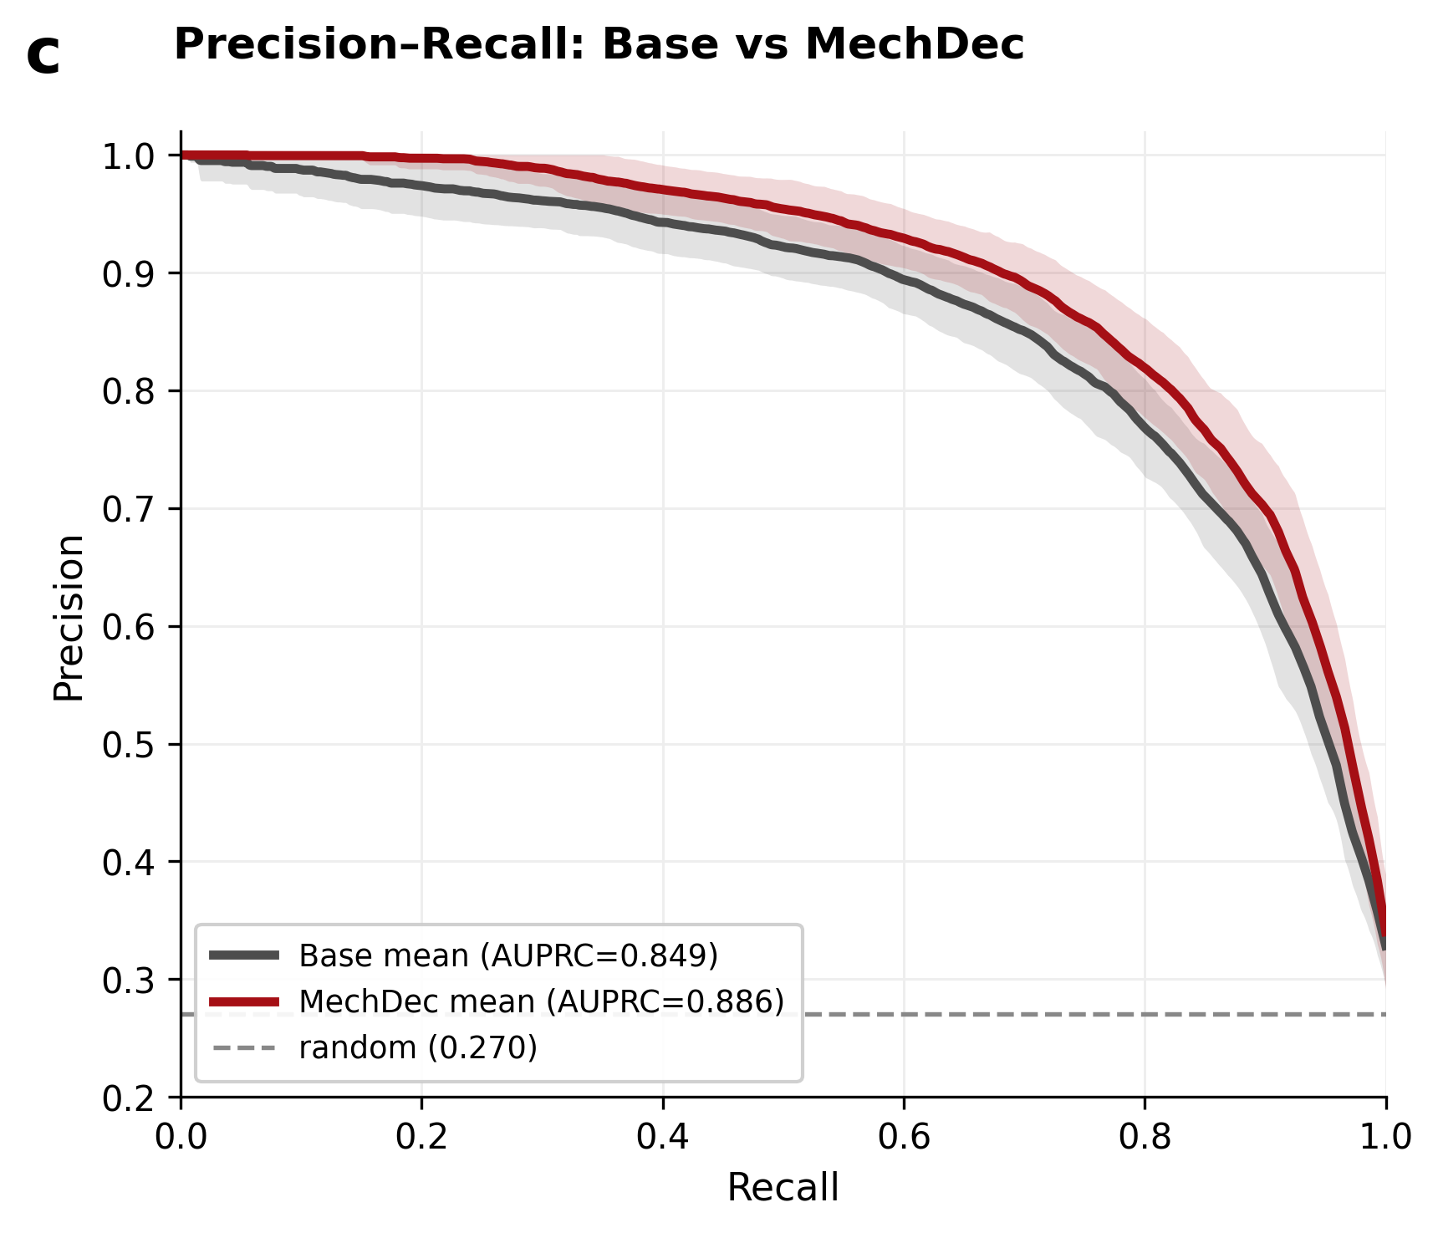
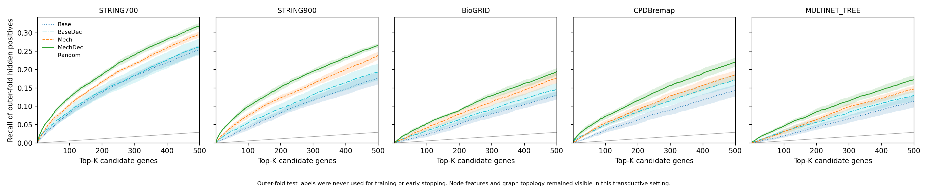
补充
20
Notes:
第 20 页｜补充 跨 PPI 隐藏阳性恢复
建议时长：讨论备用
讲解稿
这是独立于主 AUPRC 流程的隐藏阳性恢复图。每个 PPI 条件下比较四种配置在外层隐藏阳性的 Recall@300。五个条件中，MechDec 的平均恢复均高于 Base。外层阳性标签在训练时被隐藏，内层数据负责早停；但目标基因特征和网络仍可见，因此应称传导式的隐藏标签恢复。这个指标的外层测试标签不参与训练或早停，因此是区别于主 AUPRC 流程的一组恢复证据。
读图与讨论补充
本页直接使用 Fig4b_clean_crossppi_recall_at300.png。误差线按原图及对应重复级源表解释，不误称主 AUPRC 的置信区间。当前图中的结果不与图 4a 的 ΔAUPRC 混用。图 6 的全模型排序也不替代本页的隐藏阳性测试。传导式恢复中仍然可见目标基因的输入和网络。
来源
D:/test11/results/clean_reference_panels_final_v1/used_data/Fig4b_clean_crossppi_recall_at300.tsv
D:/test11/cancer_driver/run_fold_hidden_recovery_crossppi_v2_clean4.py
D:/test11/图/Fig4b_clean_crossppi_recall_at300.png

Slide 17
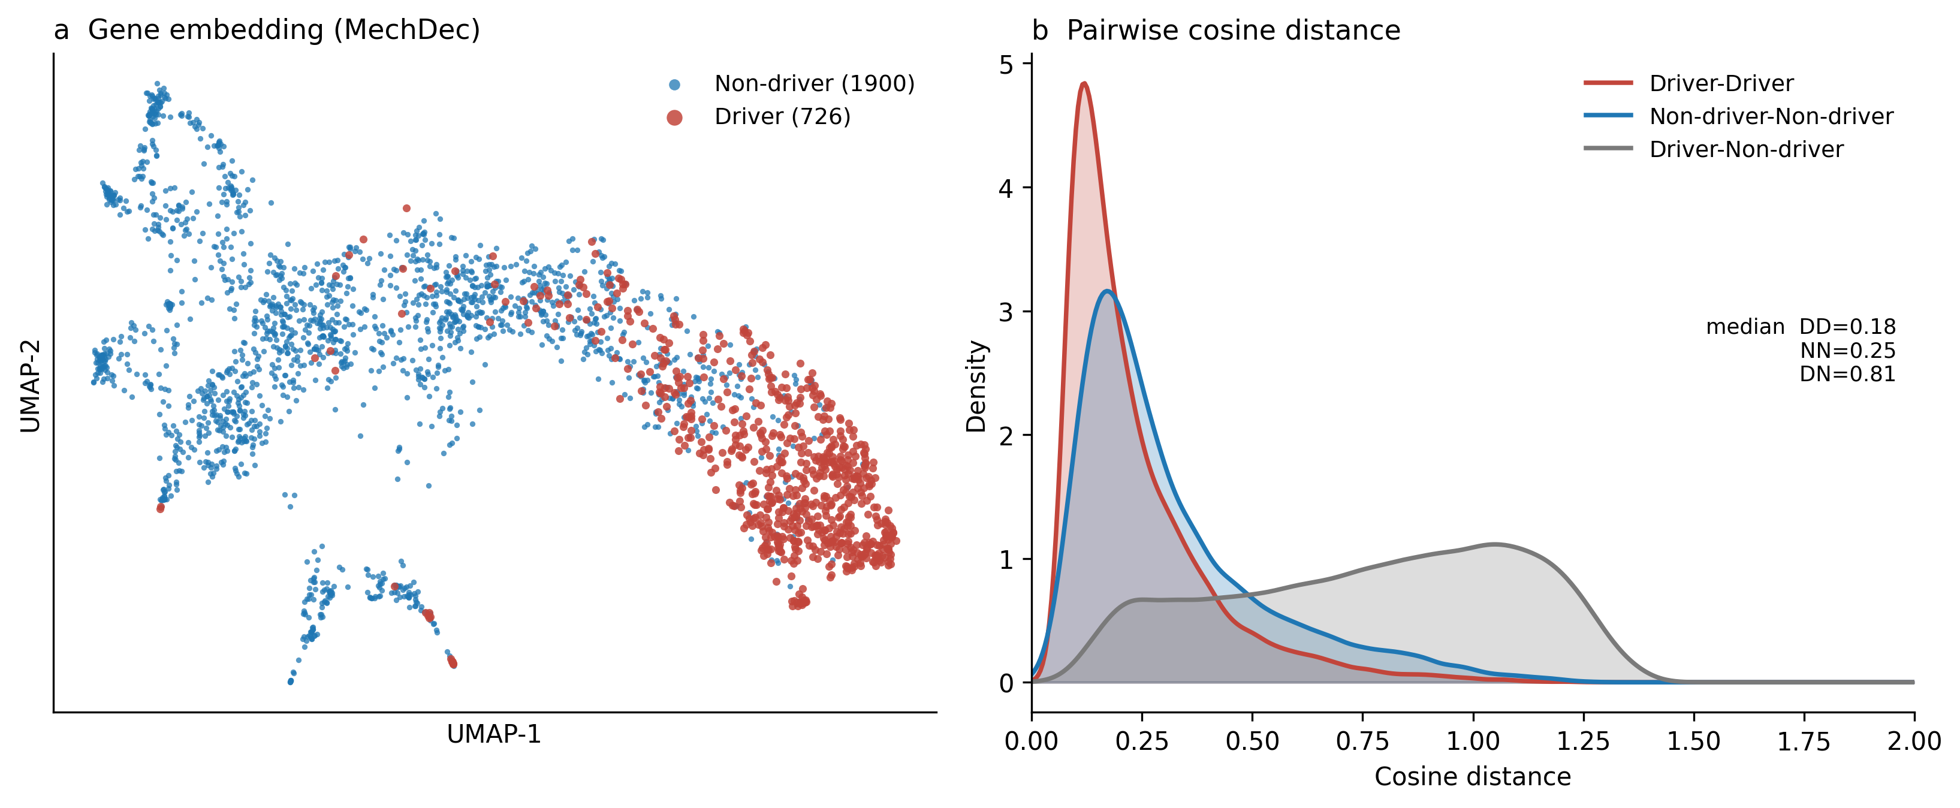
补充 UMAP
20
Notes:
第 20 页｜补充 跨 PPI 隐藏阳性恢复
建议时长：讨论备用
讲解稿
这是独立于主 AUPRC 流程的隐藏阳性恢复图。每个 PPI 条件下比较四种配置在外层隐藏阳性的 Recall@300。五个条件中，MechDec 的平均恢复均高于 Base。外层阳性标签在训练时被隐藏，内层数据负责早停；但目标基因特征和网络仍可见，因此应称传导式的隐藏标签恢复。这个指标的外层测试标签不参与训练或早停，因此是区别于主 AUPRC 流程的一组恢复证据。
读图与讨论补充
本页直接使用 Fig4b_clean_crossppi_recall_at300.png。误差线按原图及对应重复级源表解释，不误称主 AUPRC 的置信区间。当前图中的结果不与图 4a 的 ΔAUPRC 混用。图 6 的全模型排序也不替代本页的隐藏阳性测试。传导式恢复中仍然可见目标基因的输入和网络。
来源
D:/test11/results/clean_reference_panels_final_v1/used_data/Fig4b_clean_crossppi_recall_at300.tsv
D:/test11/cancer_driver/run_fold_hidden_recovery_crossppi_v2_clean4.py
D:/test11/图/Fig4b_clean_crossppi_recall_at300.png

